Slide 1


Hadoop教程之MapReduce

Slide 2
课程大纲
MapReduce原理
MapReduce执行过程
数据类型与格式
Writable接口与序列化机制
总结

Slide 3
MapReduce原理
MapReduce概述
MapReduce是一种分布式计算模型，由Google提出，主要用于搜索领域，解决海量数据的计算问题.
MR由两个阶段组成：Map和Reduce，用户只需要实现map()和reduce()两个函数，即可实现分布式计算，非常简单。
这两个函数的形参是key、value对，表示函数的输入信息。

Slide 4
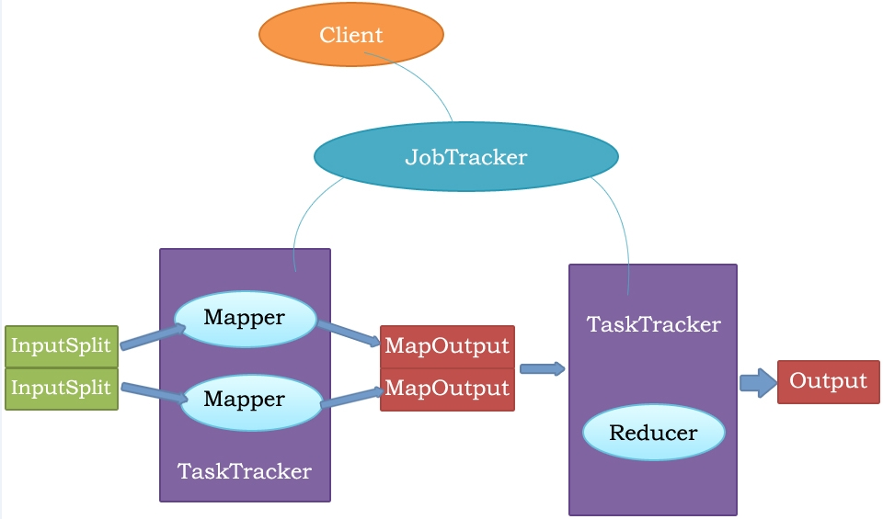
MapReduce原理
MapReduce执行流程

Slide 5
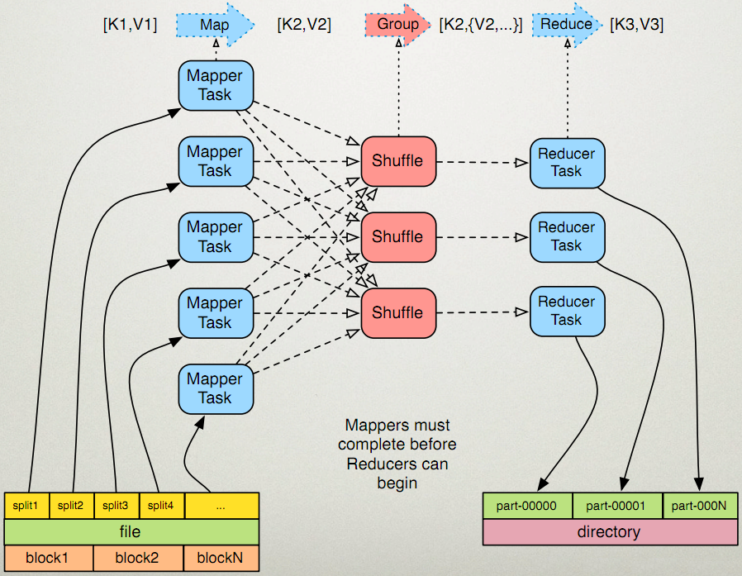
MapReduce原理
Mapreduce原理

Slide 6
MapReduce原理
Mapreduce执行步骤
1. map任务处理
1.1 读取输入文件内容，解析成key、value对。对输入文件的每一行，解析成key、value对。每一个键值对调用一次map函数。
1.2 写自己的逻辑，对输入的key、value处理，转换成新的key、value输出
1.3 对输出的key、value进行分区。
1.4 对不同分区的数据，按照key进行排序、分组。相同key的value放到一个集合中。
1.5 (可选)分组后的数据进行归约。
2.reduce任务处理
2.1 对多个map任务的输出，按照不同的分区，通过网络copy到不同的reduce节点。
2.2 对多个map任务的输出进行合并、排序。写reduce函数自己的逻辑，对输入的key、value处理，转换成新的key、value输出。
2.3 把reduce的输出保存到文件中。
例子：实现WordCountApp

Slide 7
MapReduce原理
map、reduce键值对格式
函数 | 输入键值对 | 输出键值对
map() | <k1,v1> | <k2,v2>
reduce() | <k2,{v2}> | <k3,v3>

Slide 8
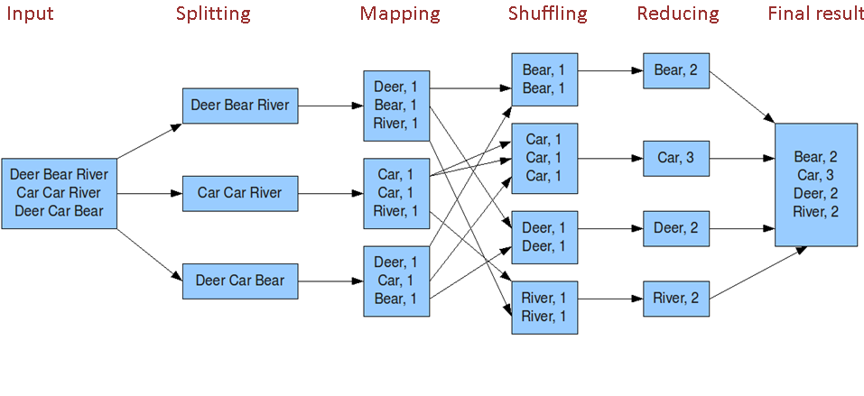
MapReduce原理

Slide 9
MapReduce原理
WordCountApp的驱动代码
public static void main(String[] args) throws Exception {
Configuration conf = new Configuration();
conf.set("mapred.job.tracker", "192.168.1.179:9001");
conf.set("mapred.jar", "WordCount.jar");
String[] otherArgs = new GenericOptionsParser(conf, args).getRemainingArgs();
if (otherArgs.length != 2) { System.err.println("Usage: wordcount ");System.exit(2);}
Job job = new Job(conf, "word count");
job.setJarByClass(WordCount.class);
job.setMapperClass(WordCount.TokenizerMapper.class);
job.setCombinerClass(WordCount.IntSumReducer.class);
job.setReducerClass(WordCount.IntSumReducer.class);
job.setOutputKeyClass(Text.class);
job.setOutputValueClass(IntWritable.class);
FileInputFormat.addInputPath(job, new Path(otherArgs[0]));
FileOutputFormat.setOutputPath(job, new Path(otherArgs[1]));
System.exit(job.waitForCompletion(true) ? 0 : 1);}

Slide 10
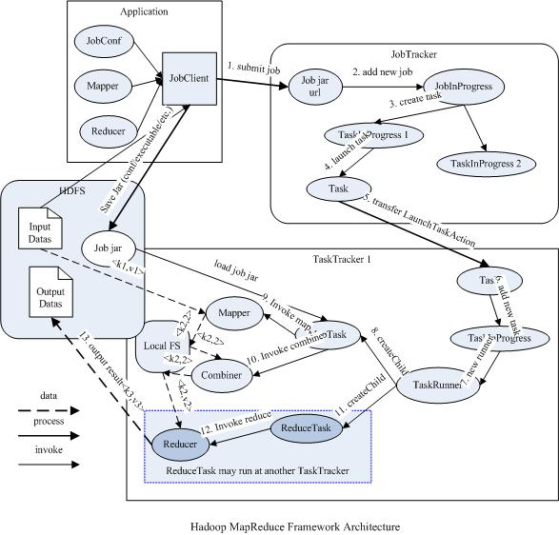
MapReduce执行过程
Notes:
首先是客户端要编写好mapreduce程序，配置好mapreduce的作业也就是job，接下来就是提交job了，提交job是提交到JobTracker上的，这个时候JobTracker就会构建这个job，具体就是分配一个新的job任务的ID值，接下来它会做检查操作，这个检查就是确定输出目录是否存在，如果存在那么job就不能正常运行下去，JobTracker会抛出错误给客户端，接下来还要检查输入目录是否存在，如果不存在同样抛出错误，如果存在JobTracker会根据输入计算输入分片（Input Split），如果分片计算不出来也会抛出错误，至于输入分片我后面会做讲解的，这些都做好了JobTracker就会配置Job需要的资源了。分配好资源后，JobTracker就会初始化作业，初始化主要做的是将Job放入一个内部的队列，让配置好的作业调度器能调度到这个作业，作业调度器会初始化这个job，初始化就是创建一个正在运行的job对象（封装任务和记录信息），以便JobTracker跟踪job的状态和进程。初始化完毕后，作业调度器会获取输入分片信息（input split），每个分片创建一个map任务。接下来就是任务分配了，这个时候tasktracker会运行一个简单的循环机制定期发送心跳给jobtracker，心跳间隔是5秒，程序员可以配置这个时间，心跳就是jobtracker和tasktracker沟通的桥梁，通过心跳，jobtracker可以监控tasktracker是否存活，也可以获取tasktracker处理的状态和问题，同时tasktracker也可以通过心跳里的返回值获取jobtracker给它的操作指令。任务分配好后就是执行任务了。在任务执行时候jobtracker可以通过心跳机制监控tasktracker的状态和进度，同时也能计算出整个job的状态和进度，而tasktracker也可以本地监控自己的状态和进度。当jobtracker获得了最后一个完成指定任务的tasktracker操作成功的通知时候，jobtracker会把整个job状态置为成功，然后当客户端查询job运行状态时候（注意：这个是异步操作），客户端会查到job完成的通知的。如果job中途失败，mapreduce也会有相应机制处理，一般而言如果不是程序员程序本身有bug，mapreduce错误处理机制都能保证提交的job能正常完成。

Slide 11
MapReduce执行过程
mapreduce作业执行涉及4个独立的实体
JobTracker
负责接收用户提交的作业，负责启动、跟踪任务执行。
JobSubmissionProtocol是JobClient与JobTracker通信的接口。
InterTrackerProtocol是TaskTracker与JobTracker通信的接口。

Slide 12
MapReduce执行过程
TaskTracker
保持与JobTracker的通信，在分配的数据片段上执行Map或Reduce任务，TaskTracker和JobTracker的不同有个很重要的方面，就是在执行任务时候TaskTracker可以有n多个，JobTracker则只会有一个（JobTracker只能有一个就和hdfs里namenode一样存在单点故障，我会在后面的mapreduce的相关问题里讲到这个问题的）

Slide 13
MapReduce执行过程
JobClient
是用户作业与JobTracker交互的主要接口。
负责提交作业的，负责启动、跟踪任务执行、访问任务状态和日志等。
Hdfs
保存作业的数据、配置信息等等，最后的结果也是保存在hdfs上面

Slide 14
MapReduce执行过程
1.编写好mapreduce程序，配置好mapreduce的作业(job)，提交job。
2.JobTracker会构建这个job，具体就是分配一个新的job任务的ID值。
3.确定输出目录是否存在，如果存在那么job就不能正常运行下去。
4.检查输入目录是否存在，如果不存在同样抛出错误
5.JobTracker会根据输入计算输入分片（Input Split），初始化作业将Job放入一个内部的队列，让配置好的作业调度器能调度到这个作业。
6.调度器会获取输入分片信息（input split），每个分片创建一个map任务。
7.tasktracker会运行一个简单的循环机制定期发送心跳给jobtracker，
心跳间隔是5秒，程序员可以配置这个时间，心跳就是jobtracker和tasktracker沟通的桥梁，通过心跳，jobtracker可以监控tasktracker是否存活，也可以获取tasktracker处理的状态和问题。
8.在任务执行时候jobtracker可以通过心跳机制监控tasktracker的状态和进度，同时也能计算出整个job的状态和进度，而tasktracker也可以本地监控自己的状态和进度。
9.当jobtracker获得了最后一个完成指定任务的tasktracker操作成功的通知时候，jobtracker会把整个job状态置为成功

Slide 15
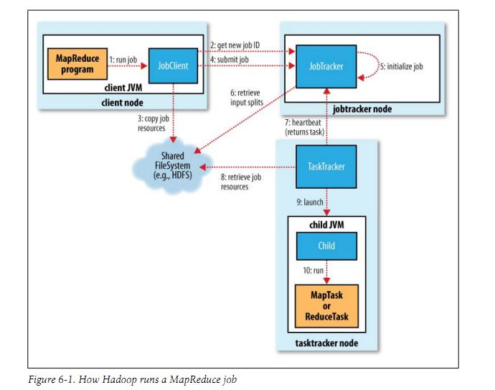
MapReduce执行过程

Slide 16
MapReduce执行过程
下面我从逻辑实体的角度讲解mapreduce运行机制，这些按照时间顺序包括：输入分片（input split）、map阶段、combiner阶段、shuffle阶段和reduce阶段。
输入分片（input split）
在进行map计算之前，mapreduce会根据输入文件计算输入分片（input split），每个输入分片（input split）针对一个map任务，输入分片（input split）存储的并非数据本身，而是一个分片长度和一个记录数据的位置的数组，输入分片（input split）往往和hdfs的block（块）关系很密切，假如我们设定hdfs的块的大小是64mb，如果我们输入有三个文件，大小分别是3mb、65mb和127mb，那么mapreduce会把3mb文件分为一个输入分片（input split），65mb则是两个输入分片（input split）而127mb也是两个输入分片（input split），换句话说我们如果在map计算前做输入分片调整，例如合并小文件，那么就会有5个map任务将执行，而且每个map执行的数据大小不均，这个也是mapreduce优化计算的一个关键点。

Slide 17
MapReduce执行过程
map阶段
就是程序员编写好的map函数了，因此map函数效率相对好控制，而且一般map操作都是本地化操作也就是在数据存储节点上进行。
combiner阶段
combiner阶段是程序员可以选择的，combiner其实也是一种reduce操作，因此我们看见WordCount类里是用reduce进行加载的。Combiner是一个本地化的reduce操作，它是map运算的后续操作，主要是在map计算出中间文件前做一个简单的合并重复key值的操作，例如我们对文件里的单词频率做统计，map计算时候如果碰到一个hadoop的单词就会记录为1，但是这篇文章里hadoop可能会出现n多次，那么map输出文件冗余就会很多，因此在reduce计算前对相同的key做一个合并操作，那么文件会变小，这样就提高了宽带的传输效率，毕竟hadoop计算力宽带资源往往是计算的瓶颈也是最为宝贵的资源，但是combiner操作是有风险的，使用它的原则是combiner的输入不会影响到reduce计算的最终输入，例如：如果计算只是求总数，最大值，最小值可以使用combiner，但是做平均值计算使用combiner的话，最终的reduce计算结果就会出错。

Slide 18
MapReduce执行过程
shuffle阶段（一）
将map的输出作为reduce的输入的过程就是shuffle了，Shuffle一开始就是map阶段做输出操作，一般mapreduce计算的都是海量数据，map输出时候不可能把所有文件都放到内存操作，因此map写入磁盘的过程十分的复杂，更何况map输出时候要对结果进行排序，内存开销是很大的，map在做输出时候会在内存里开启一个环形内存缓冲区，这个缓冲区专门用来输出的，默认大小是100mb，并且在配置文件里为这个缓冲区设定了一个阀值，默认是0.80（这个大小和阀值都是可以在配置文件里进行配置的），同时map还会为输出操作启动一个守护线程，如果缓冲区的内存达到了阀值的80%时候，这个守护线程就会把内容写到磁盘上，这个过程叫spill，另外的20%内存可以继续写入要写进磁盘的数据，写入磁盘和写入内存操作是互不干扰的，如果缓存区被撑满了，那么map就会阻塞写入内存的操作，让写入磁盘操作完成后再继续执行写入内存操作，前面我讲到写入磁盘前会有个排序操作，这个是在写入磁盘操作时候进行，不是在写入内存时候进行的，如果我们定义了combiner函数，那么排序前还会执行combiner操作。每次spill操作也就是写入磁盘操作时候就会写一个溢出文件，也就是说在做map输出有几次spill就会产生多少个溢出文件，等map输出全部做完后，map会合并这些输出文件。

Slide 19
MapReduce执行过程
shuffle阶段（二）
这个过程里还会有一个Partitioner操作，对于这个操作很多人都很迷糊，其实Partitioner操作和map阶段的输入分片（Input split）很像，一个Partitioner对应一个reduce作业，如果我们mapreduce操作只有一个reduce操作，那么Partitioner就只有一个，如果我们有多个reduce操作，那么Partitioner对应的就会有多个，Partitioner因此就是reduce的输入分片，这个程序员可以编程控制，主要是根据实际key和value的值，根据实际业务类型或者为了更好的reduce负载均衡要求进行，这是提高reduce效率的一个关键所在。到了reduce阶段就是合并map输出文件了，Partitioner会找到对应的map输出文件，然后进行复制操作，复制操作时reduce会开启几个复制线程，这些线程默认个数是5个，程序员也可以在配置文件更改复制线程的个数，这个复制过程和map写入磁盘过程类似，也有阀值和内存大小，阀值一样可以在配置文件里配置，而内存大小是直接使用reduce的tasktracker的内存大小，复制时候reduce还会进行排序操作和合并文件操作，这些操作完了就会进行reduce计算了

Slide 20
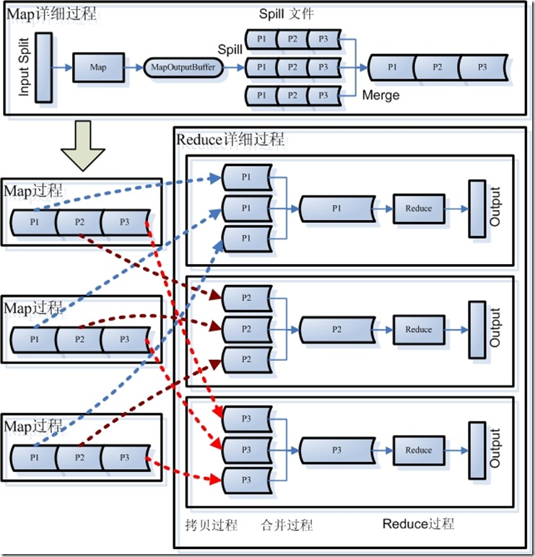
MapReduce执行过程
reduce阶段
和map函数一样也是程序员编写的，最终结果是存储在hdfs上的。

Slide 21
数据类型与格式
最小的MapReduce驱动
Configuration configuration = new Configuration();
Job job = new Job(configuration, "HelloWorld");
job.setInputFormat(TextInputFormat.class);
job.setMapperClass(IdentityMapper.class);
job.setMapOutputKeyClass(LongWritable.class);
job.setMapOutputValueClass(Text.class);
job.setPartitionerClass(HashPartitioner.class);
job.setNumReduceTasks(1);
job.setReducerClass(IdentityReducer.class);
job.setOutputKeyClass(LongWritable.class);
job.setOutputValueClass(Text.class);
job.setOutputFormat(TextOutputFormat.class);
job.waitForCompletion(true);

Slide 22
数据类型与格式
MapReduce驱动默认的设置
InputFormat(输入) | TextInputFormat
MapperClass(map类) | IdentityMapper
MapOutputKeyClass | LongWritable
MapOutputValueClass | Text
PartitionerClass | HashPartitioner
ReduceClass | IdentityReduce
OutputKeyClass | LongWritable
OutputValueClass | Text
OutputFormatClass | TextOutputFormat

Slide 23
Writable接口与序列化机制
序列化概念
序列化（Serialization）是指把结构化对象转化为字节流。
反序列化（Deserialization）是序列化的逆过程。即把字节流转回结构化对象。
Java序列化（java.io.Serializable）
Java序列化的不足：
1.不精简。附加信息多。不大适合随机访问。
2.存储空间大。递归地输出类的超类描述直到不再有超类。序列化图对象，反序列化时为每个对象新建一个实例。相反。Writable对象可以重用。
3.扩展性差。而Writable方便用户自定义

Slide 24
Writable接口与序列化机制
Hadoop序列化的作用
序列化在分布式环境的两大作用：进程间通信，永久存储。
Hadoop节点间通信。
节点1
节点2
消息
序列化为
二进制流
二进制流
反序列化为
消息
二进制流消息

Slide 25
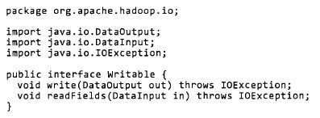

Writable接口与序列化机制
Writable接口
Writable接口定义了两个方法：一个将其状态写入到DataOutput二进制流，另一个从DataInput二进制流读取状态。
Hadoop节点间通信。
MR的任意Key和Value必须实现Writable接口.
MR的任意key必须实现WritableComparable接口

Slide 26
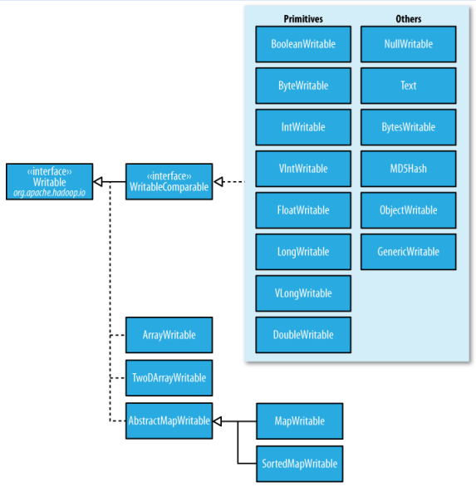
Writable接口与序列化机制
常用的Writable实现类

Slide 27
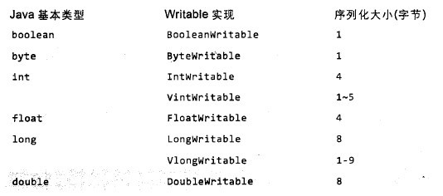
Writable接口与序列化机制
常用的Writable实现类
Text一般认为它等价于java.lang.String的Writable。针对UTF-8序列。
例:
Text test = new Text("test");
IntWritable one = new IntWritable(1);

Slide 28
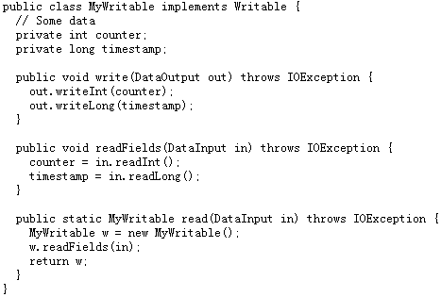
Writable接口与序列化机制
常用的Writable实现类
Writable
write 是把每个对象序列化到输出流
readFields是把输入流字节反序列化
实现WritableComparable.
Java值对象的比较：一般需要重写toString(),hashCode(),
equals()方法

Slide 29
Writable接口与序列化机制
基于文件的存储结构
SequenceFile 无序存储
MapFile 会对key建立索引文件，value按key顺序存储
MapFile是已经排过序的SequenceFile,它有索引，所以可以按键查找，可以将MapFiles视为Java.util.Map的持久化形式,（尽管它并没有实现该接口），它的大小可以超过保存在内存中一个map的大小。

Slide 30
Writable接口与序列化机制
SequenceFile
SequenceFile文件时Hadoop用来存储二进制形式的Key-Value对而设计的一种平面文件（Flat File),SequenceFile文件并不保证其存储的key-value数据是按照key的某个顺序存储的。在SequenceFile文件中，每个Key-value被看做是一条记录，因此基于Record的压缩策略，SequenceFile文件可支持三种压缩类型(SequenceFile.CompressionType):
1.NONE: 对records不进行压缩;
2.RECORD: 仅压缩每一个record中的value值;
3.BLOCK: 将一个block中的所有records压缩在一起;

Slide 31
Writable接口与序列化机制
SequenceFile 写操作
public class SequenceWriteSample {
private static String meg = "hello world";
public static void main(String[] args) throws Exception{
Configuration conf = new Configuration();//获取环境变量
FileSystem fs = FileSystem.get(conf);//获取文件系统
Path path = new Path("sequenceFile");//定义路径
Random rand = new Random();
SequenceFile.Writer write = new SequenceFile.Writer(fs, conf, path, IntWritable.class, Text.class);
for(int i=0;i<100;i++){
write.append(new IntWritable(rand.nextInt(100)), new Text(meg));
//写操作,隐藏的为每一行添加一个偏移量
//System.out.println(write.getLength());
}
IOUtils.closeStream(write);//将写出流关闭
}

Slide 32
Writable接口与序列化机制
SequenceFile 读操作
class SequenceReaderSample{
public static void main(String[] args)throws Exception{
Configuration conf = new Configuration();
FileSystem fs = FileSystem.get(conf);//获取文件系统
Path path = new Path("cool.txt");//定义输出路径
SequenceFile.Reader reader = new SequenceFile.Reader(fs, path, conf);//创建实例
IntWritable key = new IntWritable();//创建待读入Key实例
Text value = new Text();//创建待读入value实例
while(reader.next(key,value)){
System.out.println(key+"======"+value);//打印已读取键值对
}
IOUtils.closeStream(reader);//关闭读入流
}

Slide 33
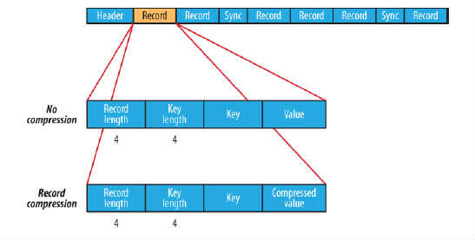
Writable接口与序列化机制
SequenceFile 存储结构
Header主要包含了Key classname，Value classname，存储压缩算法，用户自定义元数据等信息，此外，还包含了一些同步标识，用于快速定位到记录的边界。
每条Record以键值对的方式进行存储，用来表示它的字符数组可依次解析成：记录的长度、Key的长度、Key值和Value值，并且Value值的结构取决于该记录是否被压缩。

Slide 34
Writable接口与序列化机制
MapReduce输入的处理类
FileInputFormat:
FileInputFormat是所有以文件作为数据源的InputFormat实现的基类，FileInputFormat保存作为job输入的所有文件，并实现了对输入文件计算splits的方法。至于获得记录的方法是有不同的子类——TextInputFormat进行实现的。

Slide 35
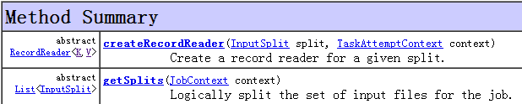
Writable接口与序列化机制
MapReduce输入的处理类
FileInputFormat:
InputFormat 负责处理MapReduce的输入部分.
有三个作用:
验证作业的输入是否规范.
把输入文件切分成InputSplit.
提供RecordReader 的实现类，把InputSplit读到Mapper中进行处理.

Slide 36
Writable接口与序列化机制
MapReduce输入的处理类
TextInputFormat
TextInputformat是默认的处理类，处理普通文本文件。
文件中每一行作为一个记录，他将每一行在文件中的起始偏移量作为key，每一行的内容作为value。
默认以\n或回车键作为一行记录。
TextInputFormat继承了FileInputFormat。

Slide 37
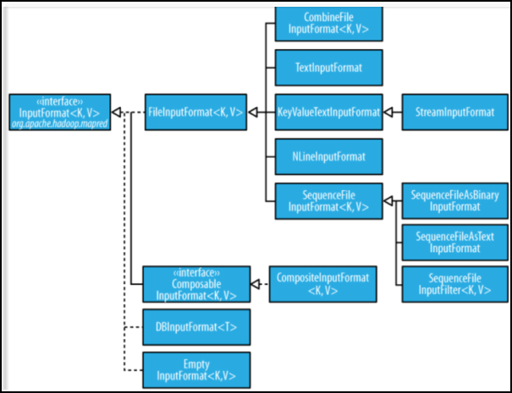
Writable接口与序列化机制
InputFormat类的层次结构

Slide 38
Writable接口与序列化机制
其他输入类
1. CombineFileInputFormat
相对于大量的小文件来说，hadoop更合适处理少量的大文件。
CombineFileInputFormat可以缓解这个问题，它是针对小文件而设计的。
2. KeyValueTextInputFormat
当输入数据的每一行是两列，并用tab分离的形式的时候，KeyValueTextInputformat处理这种格式的文件非常适合。
3. NLineInputformat
NLineInputformat可以控制在每个split中数据的行数。
4. SequenceFileInputformat
当输入文件格式是sequencefile的时候，要使用SequenceFileInputformat作为输入。

Slide 39
Writable接口与序列化机制
自定义输入格式
1）继承FileInputFormat基类。
2）重写里面的getSplits(JobContext context)方法。
3）重写createRecordReader(InputSplit split, TaskAttemptContext context)方法。

Slide 40
Writable接口与序列化机制
Hadoop的输出
TextOutputformat
默认的输出格式，key和value中间值用tab隔开的。
SequenceFileOutputformat
将key和value以sequencefile格式输出。
SequenceFileAsOutputFormat
将key和value以原始二进制的格式输出。
MapFileOutputFormat
将key和value写入MapFile中。由于MapFile中的key是有序的，所以写入的时候必须保证记录是按key值顺序写入的。
MultipleOutputFormat
默认情况下一个reducer会产生一个输出，但是有些时候我们想一个reducer产生多个输出，MultipleOutputFormat和MultipleOutputs可以实现这个功能。

Slide 41
总结
Hadoop的输出
MapReduce框架的结构是什么
Map在整个MR框架中作用是什么
Reduce在整个MR框架中作用是什么

